Slide 1
Programowanie funkcyjne

Slide 2
Programowanie funkcyjne jest jedną z metodyk (zasad i wytycznych) programowania.

Slide 3
Zasady programowania funkcyjnego
Nasze klasy powinny być immutable czyli dajemy final (nie będzie więc dziedziczenia).
Pola składowe klasy są inicjalizowane w konstruktorze.
Nie tworzymy seterów.
Aby przeczytać wartości pól składowych tworzymy getery.
Metody są czyste. Nie modyfikują stanów innych obiektów.
Jeśli modyfikujemy jednak obiekt, to zwracamy już inny obiekt, jego kopię.
Unikamy nulli. Lepiej zwrócić obiekt klasy Optional<Klasa> niż null.
Metody są tak samo ważne jak klasy. Mogą być parametrami innych metod, a także mogą być przypisywane do zmiennych lokalnych.

Slide 4
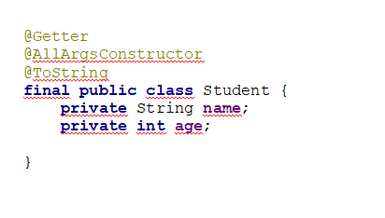
Przykład klasy

Slide 5
Co to jest interfejs funkcyjny
To taki interfejs, który posiada tylko jedną metodę
Przykłady:
Metoda run() z interfejsu Runnable
Metoda compareTo() z interfejsu Comparable
Interfejsy funkcyjne najlepiej oznaczać adnotacją @FunctionalInterface.

Slide 6
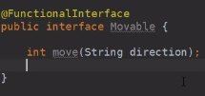
Interfejs funkcyjny

Slide 7
Wyrażenia lambda
Są to anonimowe metody, bo nie mają nazwy.
Mogą zastąpić każdy interfejs funkcyjny
(String s)->{sout ( c );};
Runnable r=()->sout ( a);
Jeśli metoda coś zwraca, to i tak tego nie piszemy z prawej strony, bo domyślnie jest return.
Nie trzeba nawet pisać jak jest typ zmiennej z lewej. Java powinna się domyślić ;)

Slide 8
Interfejs Predicate i metoda test(T)
Pomaga przy sekwencyjnym przetwarzaniu danych.
Na podstawie obiektu zwraca nam Booleana.

Slide 9
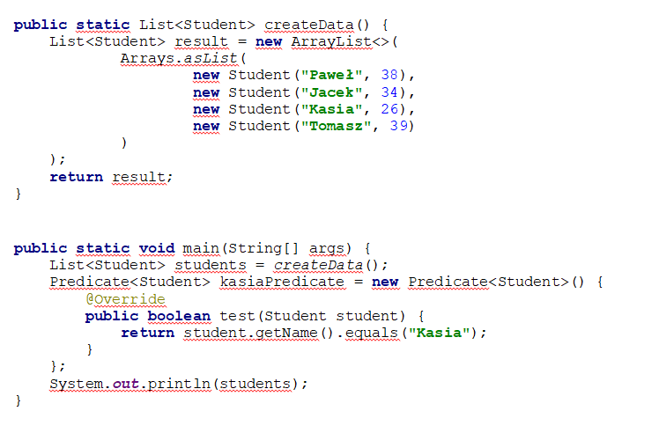
Interfejs Predicate i metoda test(T)

Slide 10
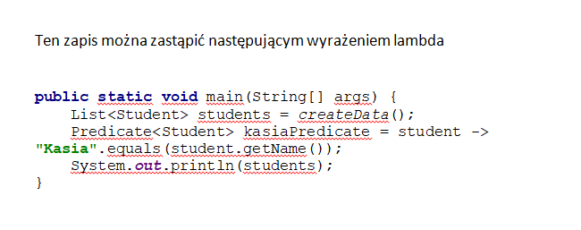
Interfejs Predicate i metoda test(T)

Slide 11
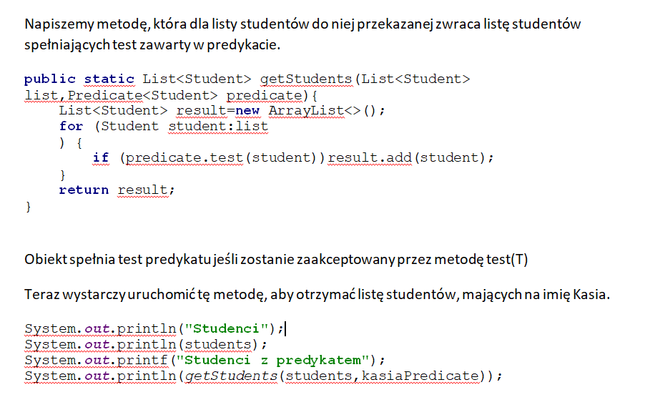
Interfejs Predicate i metoda test(T)

Slide 12
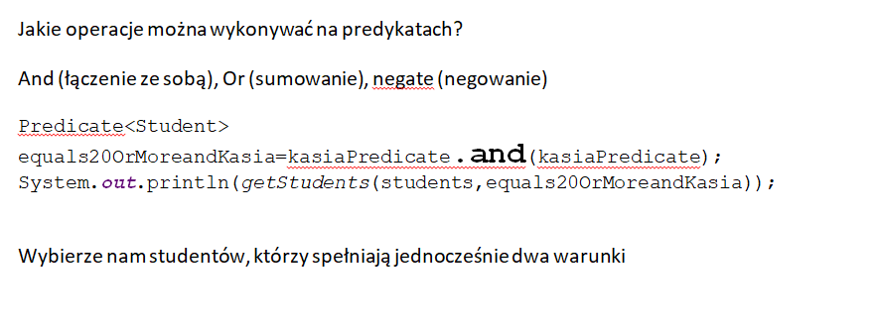
Interfejs Predicate i metoda test(T)

Slide 13
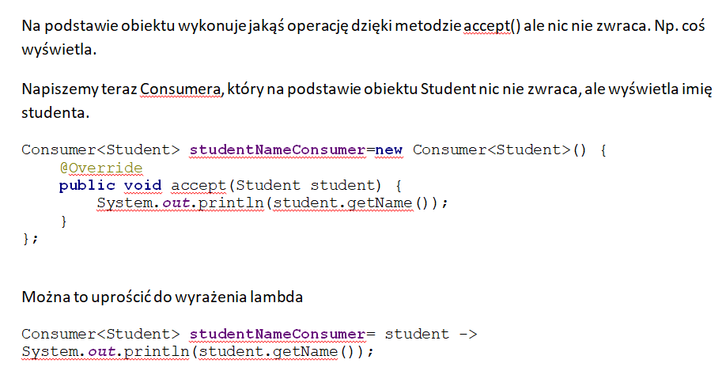
Interfejs Consumer i metoda accept()

Slide 14
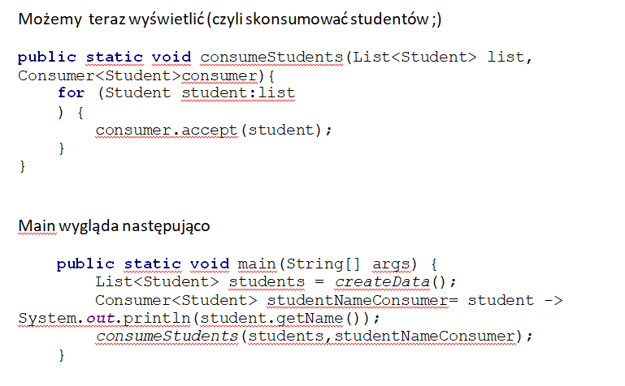
Interfejs Consumer i metoda accept()

Slide 15
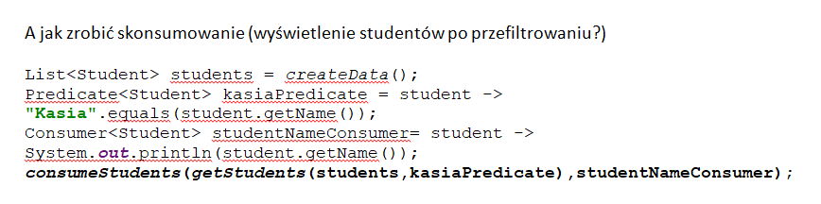
Interfejs Consumer i metoda accept()

Slide 16
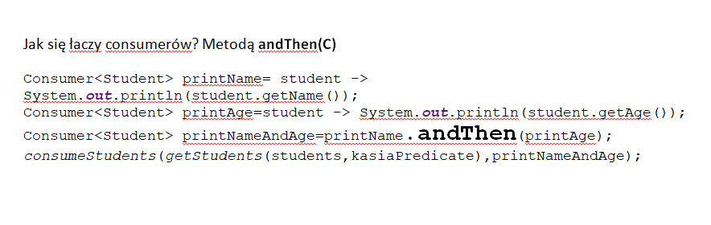
Interfejs Consumer i metoda accept()

Slide 17
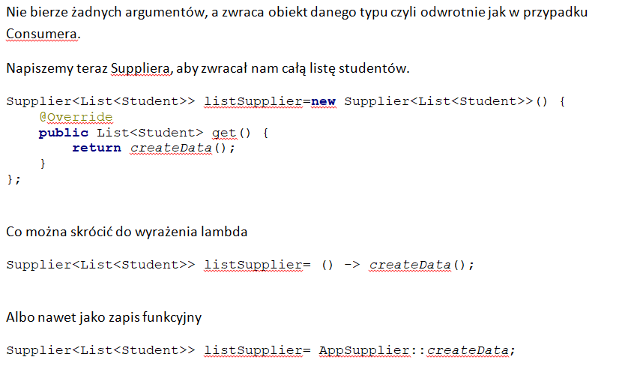
Interfejs Supplier i metoda get()

Slide 18
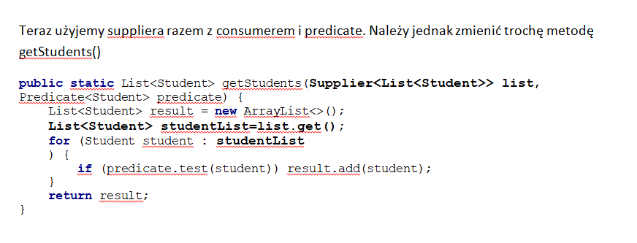
Interfejs Supplier i metoda get()

Slide 19
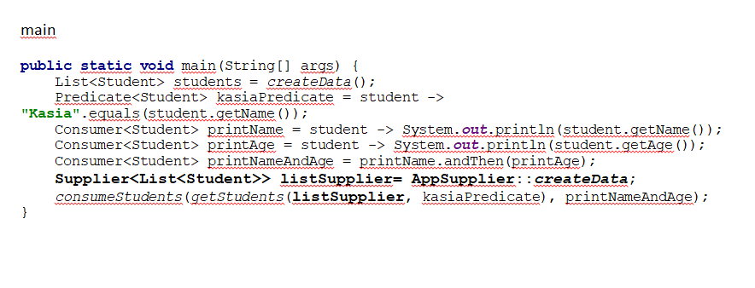
Interfejs Supplier i metoda get()

Slide 20
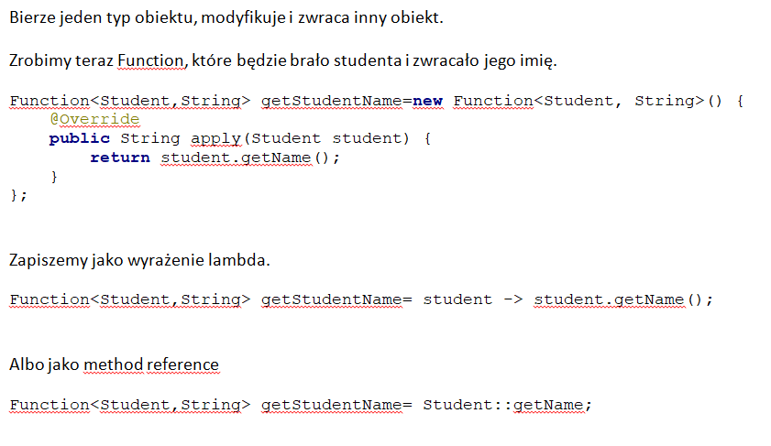
Interfejs Function i metoda apply()

Slide 21
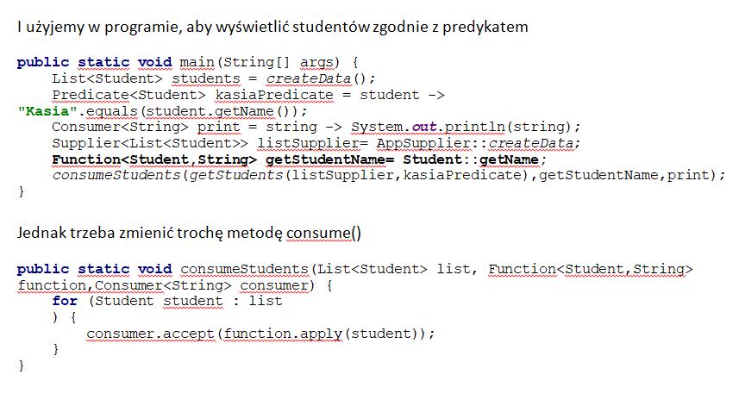
Interfejs Function i metoda apply()

Slide 22
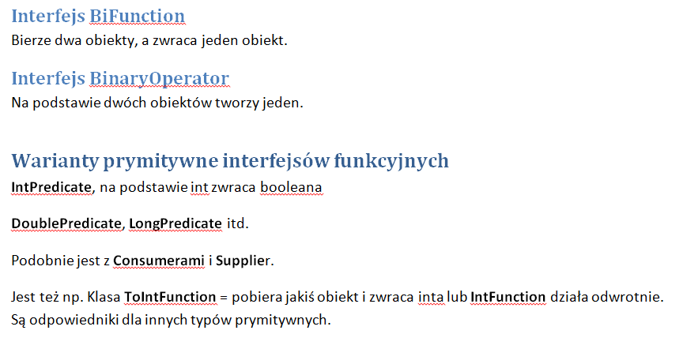
Inne przydatne interfejsy

Slide 23
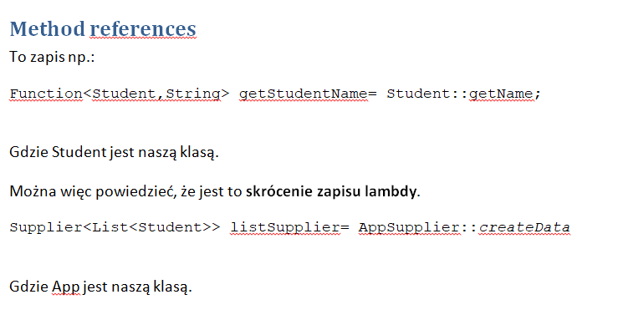
Method references

Slide 24
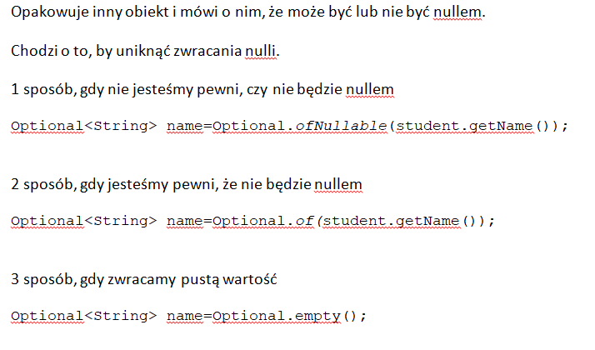
Optional i metoda get()

Slide 25
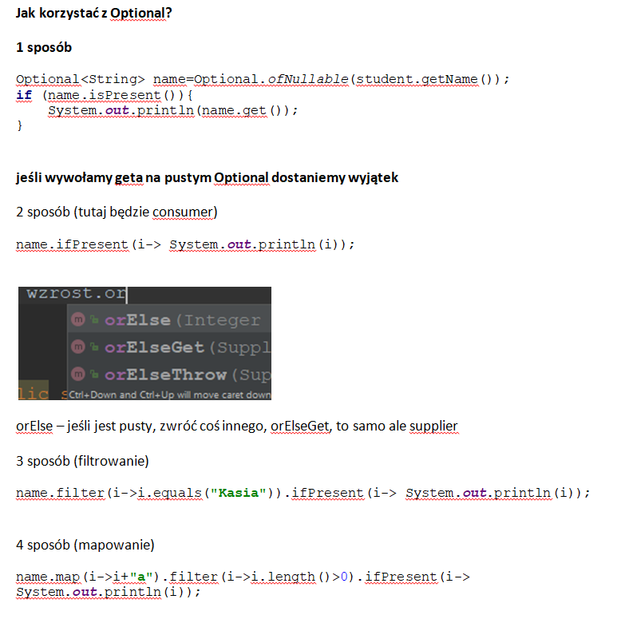
Optional i metoda get()

